Slide 1
专题14 中国的经济与文化
考点集训

Slide 2
一、选择题:本大题共15小题,每小题4分,共60分。在每小题给出的四个选项中,只有一项是符合题目要求的。
(2020·北京中考)“沧桑巨变七十载,民族复兴铸辉煌。”高速铁路承担客运服务,发展迅速,已成为国家名片。读中国高速铁路分布图和中国高铁运营里程及占比统计图,完成第1~3题。

Slide 3
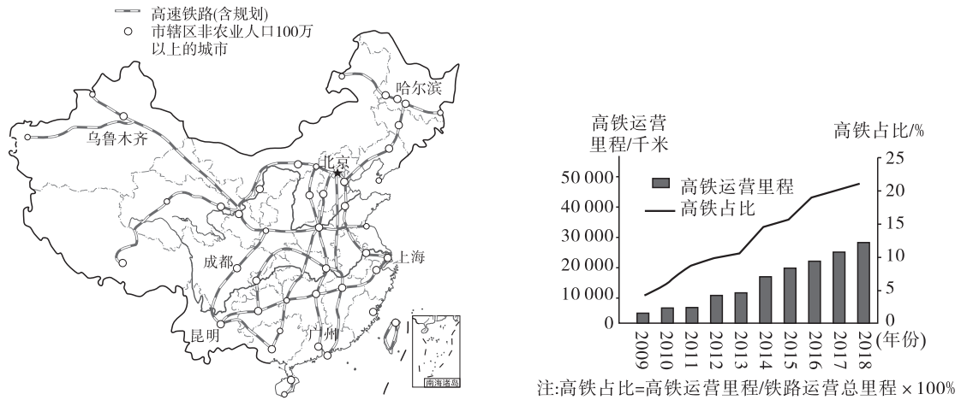

Slide 4
1.我国高速铁路( )
A.在东北地区分布最稀疏
B.在地势第一级阶梯上集中分布
C.在平原地区分布均匀
D.稠密区与城市密集区分布一致
2.2009—2018年,我国高铁( )
A.运营里程持续增长 B.运营里程匀速增长
C.占比2013年最低 D.占比2017年后增长最快
D
A

Slide 5
3.我国发展高铁可以( )
①加快矿产外运,发挥资源大国优势
②推动技术研发,促进现代制造业发展
③加强城乡联系,带动经济全面发展
④促进对外联系,加强国际交流与合作
A.①②③ B.①②④
C.①③④ D.②③④
D

Slide 6
第1题,读图可知,我国高速铁路在青藏地区分布最为稀疏,我国高铁分布在地势第二、三级阶梯上,第一级阶梯尚无高铁,在平原地区分布不均匀,比如东北平原上的高速铁路较为稀疏,稠密区与城市密集区分布一致,故选D。第2题,2009—2018年,我国高铁运营里程持续增长,占比2009年最低,占比2013年后增长最快,故选A。第3题,我国发展高铁可以推动技术研发,促进现代制造业发展,加强城乡联系,带动经济全面发展和促进对外联系,加强国际交流与合作。矿产资源一般不会选择高铁运输,所以我国发展高铁对矿产外运没有多大的关系,故选D。

Slide 7
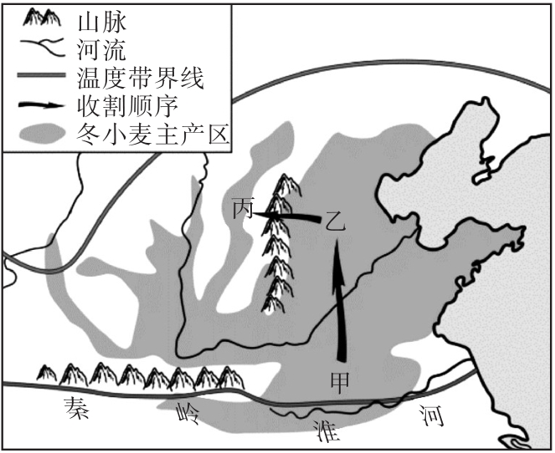
(2020·福建中考)小麦成熟时间受热量的影响。近20年我国小麦单位面积产量增幅全球领先。下图示意我国冬小麦主产区分布及收割顺序。读图,完成4~6题。

Slide 8
4.冬小麦主产区主要分布在( )
A.亚热带 B.暖温带
C.中温带 D.寒温带
5.影响冬小麦收割顺序由甲→乙、乙→丙的主要自然因素分别是( )
A.纬度、地形 B.纬度、海陆
C.土壤、地形 D.土壤、海陆
6.对提高小麦单位面积产量影响最大的农业技术是( )
A.麦种培育 B.无人播种
C.智能收割 D.粮食储运
B
A
A

Slide 9
第4题,由图可知,冬小麦主要分布在秦岭以北的华北平原,属于暖温带地区。第5题,由材料“小麦成熟时间受热量的影响”可知,甲、乙两地纬度差异大,造成了热量差异,丙、乙位于山脉两侧,地形差异造成了热量差异。第6题,增加农产品产量的技术,目的是从单位面积的土地上获得更多的农产品,不断提高土地生产率和劳动生产率,其中麦种培育是一个可行性农业技术。

Slide 10
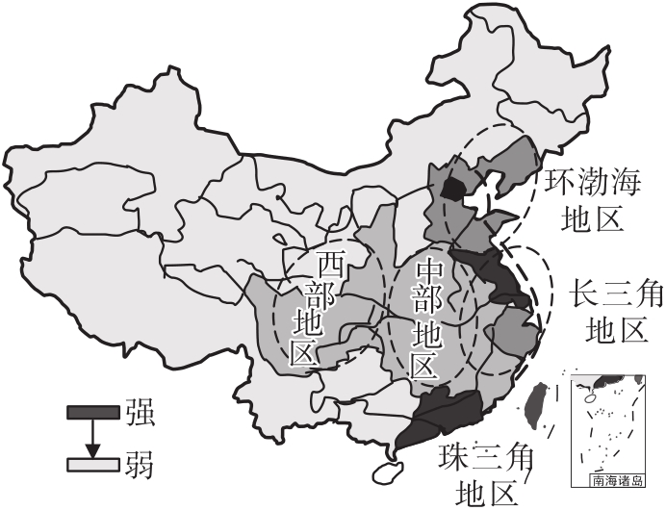
(2021·福建漳州质检)下图为我国先进制造业分布图。读图完成7~8题。

Slide 11
7.我国先进制造业的分布格局是( )
A.东强西弱 B.西多东少
C.东疏西密 D.东西均衡
8.从“中国制造”到“中国创造”的关键因素是( )
A.资源与土地 B.气候与地形
C.市场与交通 D.技术与人才
A
D
第7题,读图可知,我国东部沿海地区的先进制造业较强,西部较弱。第8题,科技与人才是创新的关键。

Slide 12
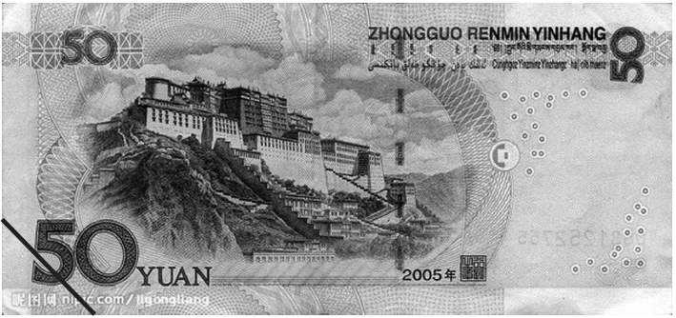
下图是我国第五套人民币50元背面示意图。读图,完成9~10题。
9.50元人民币背面所示景观位于( )
A.台湾省 B.云南省
C.西藏自治区 D.内蒙古自治区
C

Slide 13
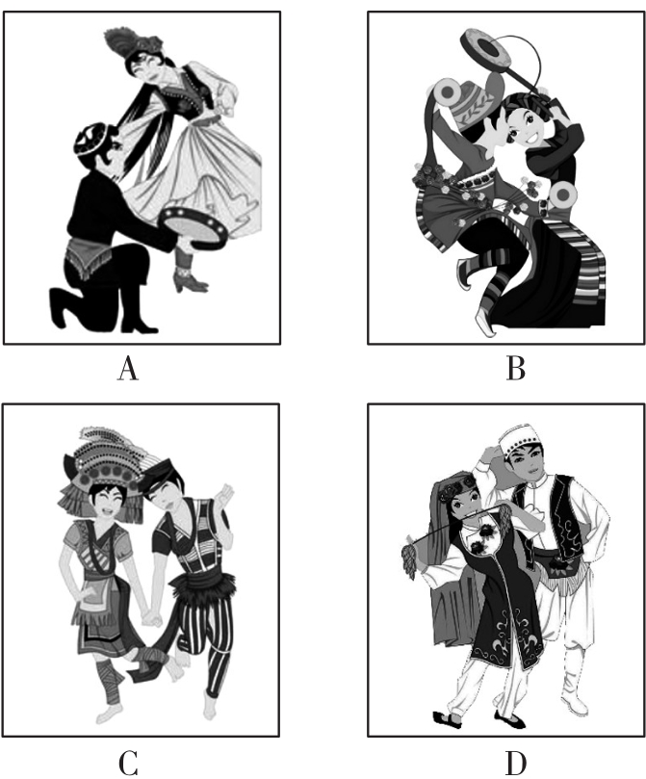
10.该景观所在省级行政区域的主要少数民族为( )
B

Slide 14
第9题,由图可以看出,50元人民币背面的景观是拉萨的布达拉宫,位于西藏自治区,故选C。第10题,由上题可知,该景观所在的地区是西藏自治区的布达拉宫,该省级行政区居住的少数民族主要是藏族,图中四个少数民族中,A表示的是朝鲜族,B表示的是藏族,C表示的是维吾尔族,D表示的是回族。

Slide 15
习近平总书记在福建省沙县考察时说:“沙县小吃非常受欢迎……我希望你们再接再厉,继续引领风骚!”历史上,随着北方中原人民多次南迁,沙县逐渐成为中国传统饮食文化的汇集地。目前全国的沙县小吃门店超过8.8万家,带动了30多万人就业,并拓展到全球60多个国家和地区。据此完成11~12题。
11.沙县小吃非常受欢迎,是因为它( )
A.荟萃了南北饮食文化 B.深受世界各国人民喜爱
C.门店装修豪华上档次 D.是福建美食的典型代表
A

Slide 16
12.沙县打造“小吃”名片,有利于( )
①发展农业,实现食材全部自给自足
②带动就业,促进食品加工业发展
③寻根追味,推动当地旅游业的发展
④扩大影响,传播中华的饮食文化
A.①②③ B.①②④
C.①③④ D.②③④
D

Slide 17
第11题,根据材料“历史上,随着北方中原人民多次南迁,沙县逐渐成为中国传统饮食文化的汇集地”可知,沙县小吃荟萃了南北饮食文化,所以深受世界各国人民欢迎,A正确;“沙县小吃”深受世界各国人民喜爱是结果,不是原因,B错误;门店装修豪华上档次不是沙县小吃受欢迎的主要原因,C错误;福建美食的典型代表有佛跳墙、七星鱼丸等,沙县小吃受欢迎并不因为它是福建美食的典型代表。

Slide 18
第12题,沙县小吃荟萃了南北饮食文化,食材涵盖南北,各种食材生长所需的气候不同,所以沙县不可能实现食材全部自给自足,①错误;大力发展“小吃”能够带动一系列与之有关的其他产业的发展,进而促进就业与食品加工业的发展,②正确;打造“小吃”名片,提高了当地的知名度,使很多人慕名而来,从而推动了当地旅游业的发展,③正确;沙县小吃荟萃了中国南北饮食文化,打造“小吃”名片有利于扩大其影响,促进中华饮食文化的传播,④正确。综上所述,②③④正确,故选D。

Slide 19
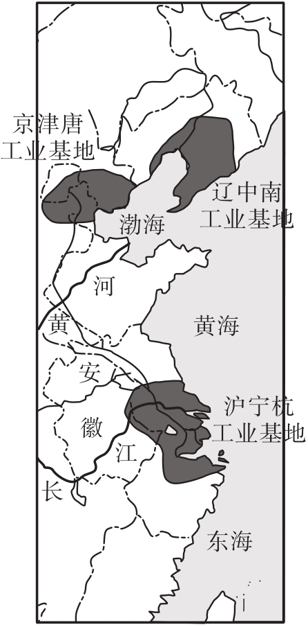
锂是新能源电动汽车中锂电池的主要原料,被称为21世纪改变世界的“绿色能源金属”。安徽省某电动汽车厂每年需要从国外购买锂矿生产锂电池。右图为我国部分工业基地分布图。读图,完成13~15题。
13.锂矿是( )
A.可再生的森林资源
B.可再生的矿产资源
C.非可再生的矿产资源
D.非可再生的生物资源
C

Slide 20
14.电动汽车厂邻近的工业基地( )
A.位于黄河三角洲地区
B.有水路运输便利的显著优势
C.比辽中南工业基地水资源少
D.与京津唐工业基地同临渤海
15.我国推广电动汽车( )
①会消耗更多的石油资源 ②可解决交通拥堵的问题
③促进高新技术产业发展 ④可减少二氧化碳的排放
A.①② B.①③
C.②③ D.③④
B
D

Slide 21
第13题,锂矿是一种矿产资源,矿产资源分为可再生资源和非可再生资源,锂矿属非可再生的矿产资源,C正确。第14题,该电动汽车厂属于安徽省,与长江三角洲工业基地接近,属于长江中下游地区,有“黄金水道”之称的长江流经,水运便利,B正确。不属于黄河三角洲地区,A错误。比辽中南工业基地水资源丰富,C错误。不濒临渤海,D错误。

Slide 22
第15题,锂是新能源电动汽车中锂电池的主要原料,被称为21世纪改变世界的“绿色能源金属”。我国推广电动汽车,可以促进高新技术产业发展,减少燃烧矿物燃料,减少二氧化碳的排放,③④正确。会减少消耗更多的石油资源,不能解决交通拥堵的问题,①②错误。D正确。

Slide 23
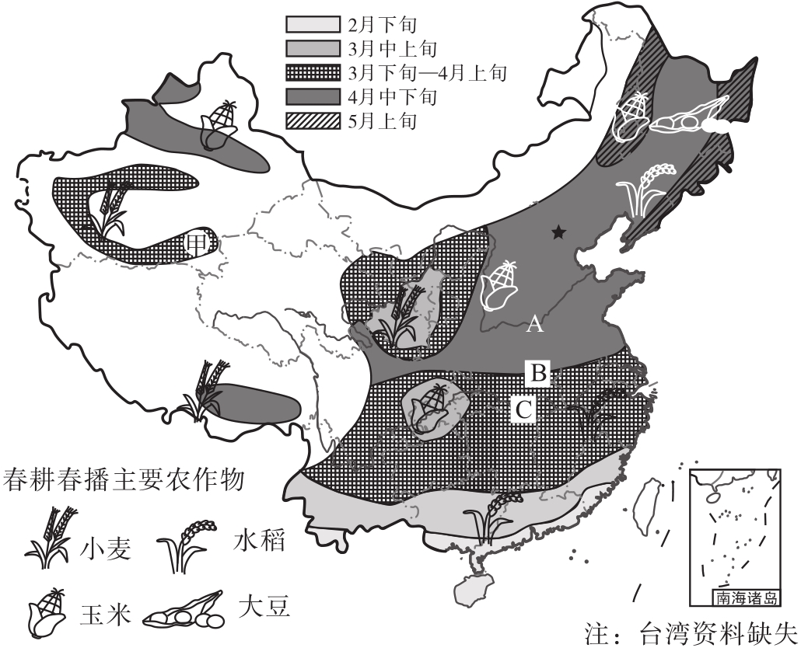
二、非选择题:本大题共2小题,每小题20分,共40分。
16.下图为我国2021年春耕春播示意图。读图完成下列各题。(20分)

Slide 24
(1)读图可知,我国东部地区农业类型以 为主,但南北稍有差异:北方主要的粮食作物是 ;南方主要种植的粮食作物是 。(6分)
(2)我国最早进入春播春种的省级行政区是 ,最晚进入春播春种的地区是北方的东北地区。影响我国春耕春播时间差异的主要自然因素是 。(4分)
(3)甲位于 盆地,该盆地农作物种植区呈环状分布,其主要影响因素是 。(4分)
种植业
小麦
水稻
海南省
气候(气温、纬度)
塔里木
水源

Slide 25
(4)指出制约华北农业发展的主要因素,并列举解决办法。(6分)
水资源不足。跨流域调水(南水北调);发展节水型农业;发展节水型工业;加强对水资源的综合管理,提高水资源的利用效率;节约用水、防治水污染等。

Slide 26
解析:第(1)题,我国东部地区农业类型以种植业为主,南方的主要粮食作物为水稻,北方的主要粮食作物是小麦。第(2)题,我国最早进入春播春种的时间是2月下旬,对应的省级行政区是海南省,最晚进入春播春种的地区是北方的东北地区,影响农作物的分布主要是两地纬度位置不同,气温回升的时间不同,气候也不相同,所以影响因素是气温,或气候、纬度。第(3)题,甲位于昆仑山脉和天山山脉之间,是塔里木盆地,在塔里木盆地边缘的山麓地带和河流沿岸,有山地降水和冰雪融水,所以该盆地农作物种植区呈环状分布的影响因素是水源。

Slide 27
第(4)题,我国水资源的空间分布南多北少,华北平原广阔,耕地面积大,人口密集,更加剧了缺水状况,所以制约华北农业发展的主要因素是水资源不足。解决办法可从开源、节流两方面考虑。

Slide 28
17.阅读图文材料,完成下列各题。(20分)
材料一:目前中国汽车工业的产业集群化效应初步显现,基本形成了以东北、京津、中部、西南、“长三角”和“珠三角”为代表的六大汽车产业集群。同时,中国还有一些地区也正在逐渐形成汽车产业集群,具有很强的发展潜力。
材料二:据公安部统计,截止2019年底,全国汽车保有量达2.6亿辆,与2018年底相比增长8.83%。其中,新能源汽车保有量达381万辆,与2018年底相比增长46.05%。我国《节能与新能源汽车产业发展规划(2012—2020年)》明确提出要以纯电驱动为新能源汽车发展和汽车工业转型的主要战略取向,重点推进纯电动汽车的产业化进程。

Slide 29
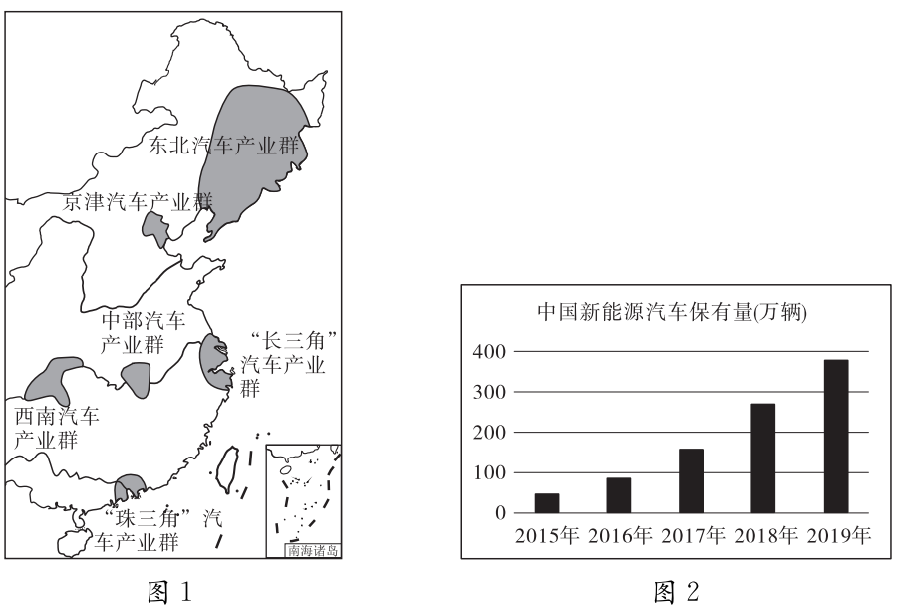
材料三:图1为我国六大汽车产业群地区分布图,图2为我国新能源汽车保有量柱状图。

Slide 30
(1)我国汽车产业群具有 、 的分布特点,与其他汽车产业群相比,东北发展成为我国最大的汽车产业群突出的优势是 (6分)
(2) 年我国新能源汽车保有量突破100万辆,近年来新能源汽车保有量呈现 趋势。(4分)
(3)简述我国汽车产业发展潜力巨大的原因。(4分)
沿海
沿江
矿产资源丰富
2017
上升(增长)
人口基数大,市场需求量大;经济发展,生活条件改善,消费能力提高。

Slide 31
(4)从可持续发展的角度,简述中国推广新能源汽车的意义。(6分)
①减少污染物排放,改善大气环境质量(减少二氧化碳的排放量,缓解全球变暖);②缓解当前石油等常规能源供应紧张的局面;③促进汽车产业升级,带动相关产业的发展;④推动基础设施建设。

Slide 32
解析:第(1)题,读图可知,由图1可知,我国汽车产业群具有沿海、沿江的分布特点,与其他汽车产业群相比,东北发展成为我国最大的汽车产业群突出的优势是煤、铁、石油等矿产资源丰富。第(2)题,由图2信息可知,2017年,我国新能源汽车保有量首次突破100万辆,2018年,我国新能源汽车保有量首次突破200万辆,近年来,新能源汽车保有量呈现上升趋势。第(3)题,我国汽车产业发展潜力巨大的原因在于人口基数大,市场需求量大;经济发展,生活条件改善,消费能力提高等。

Slide 33
第(4)题,从可持续发展的角度,我国推广新能源汽车的意义在于减少污染物排放,改善大气环境质量;缓解当前石油等常规能源供应紧张的局面;促进汽车产业升级,带动相关产业的发展;推动基础设施建设等。

